Slide 1
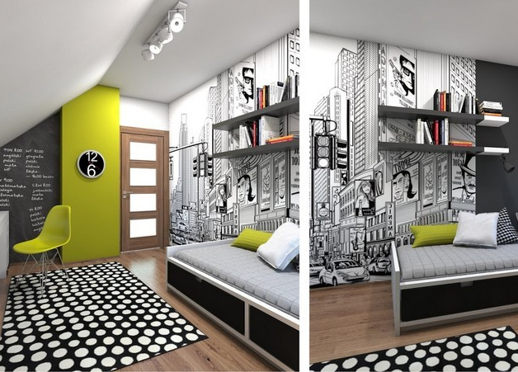
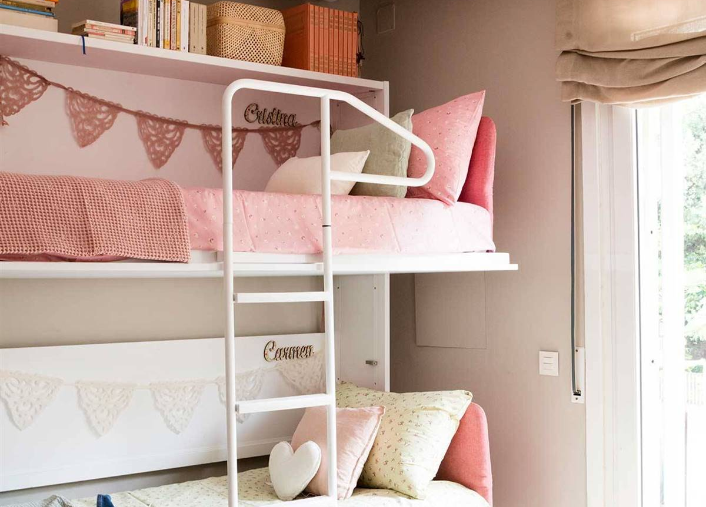
Diseño de interiores
Nuestro espacio
2° medio

Slide 2
OA 2
Crear trabajos y proyectos visuales basados en sus imaginarios personales, investigando el manejo de materiales sustentables en procedimientos de grabado y pintura mural.
OA 5
Realizar juicios críticos de trabajos y proyectos visuales personales y de sus pares, fundamentados en criterios referidos al contexto, la materialidad, el lenguaje visual y el propósito expresivo.

Slide 3
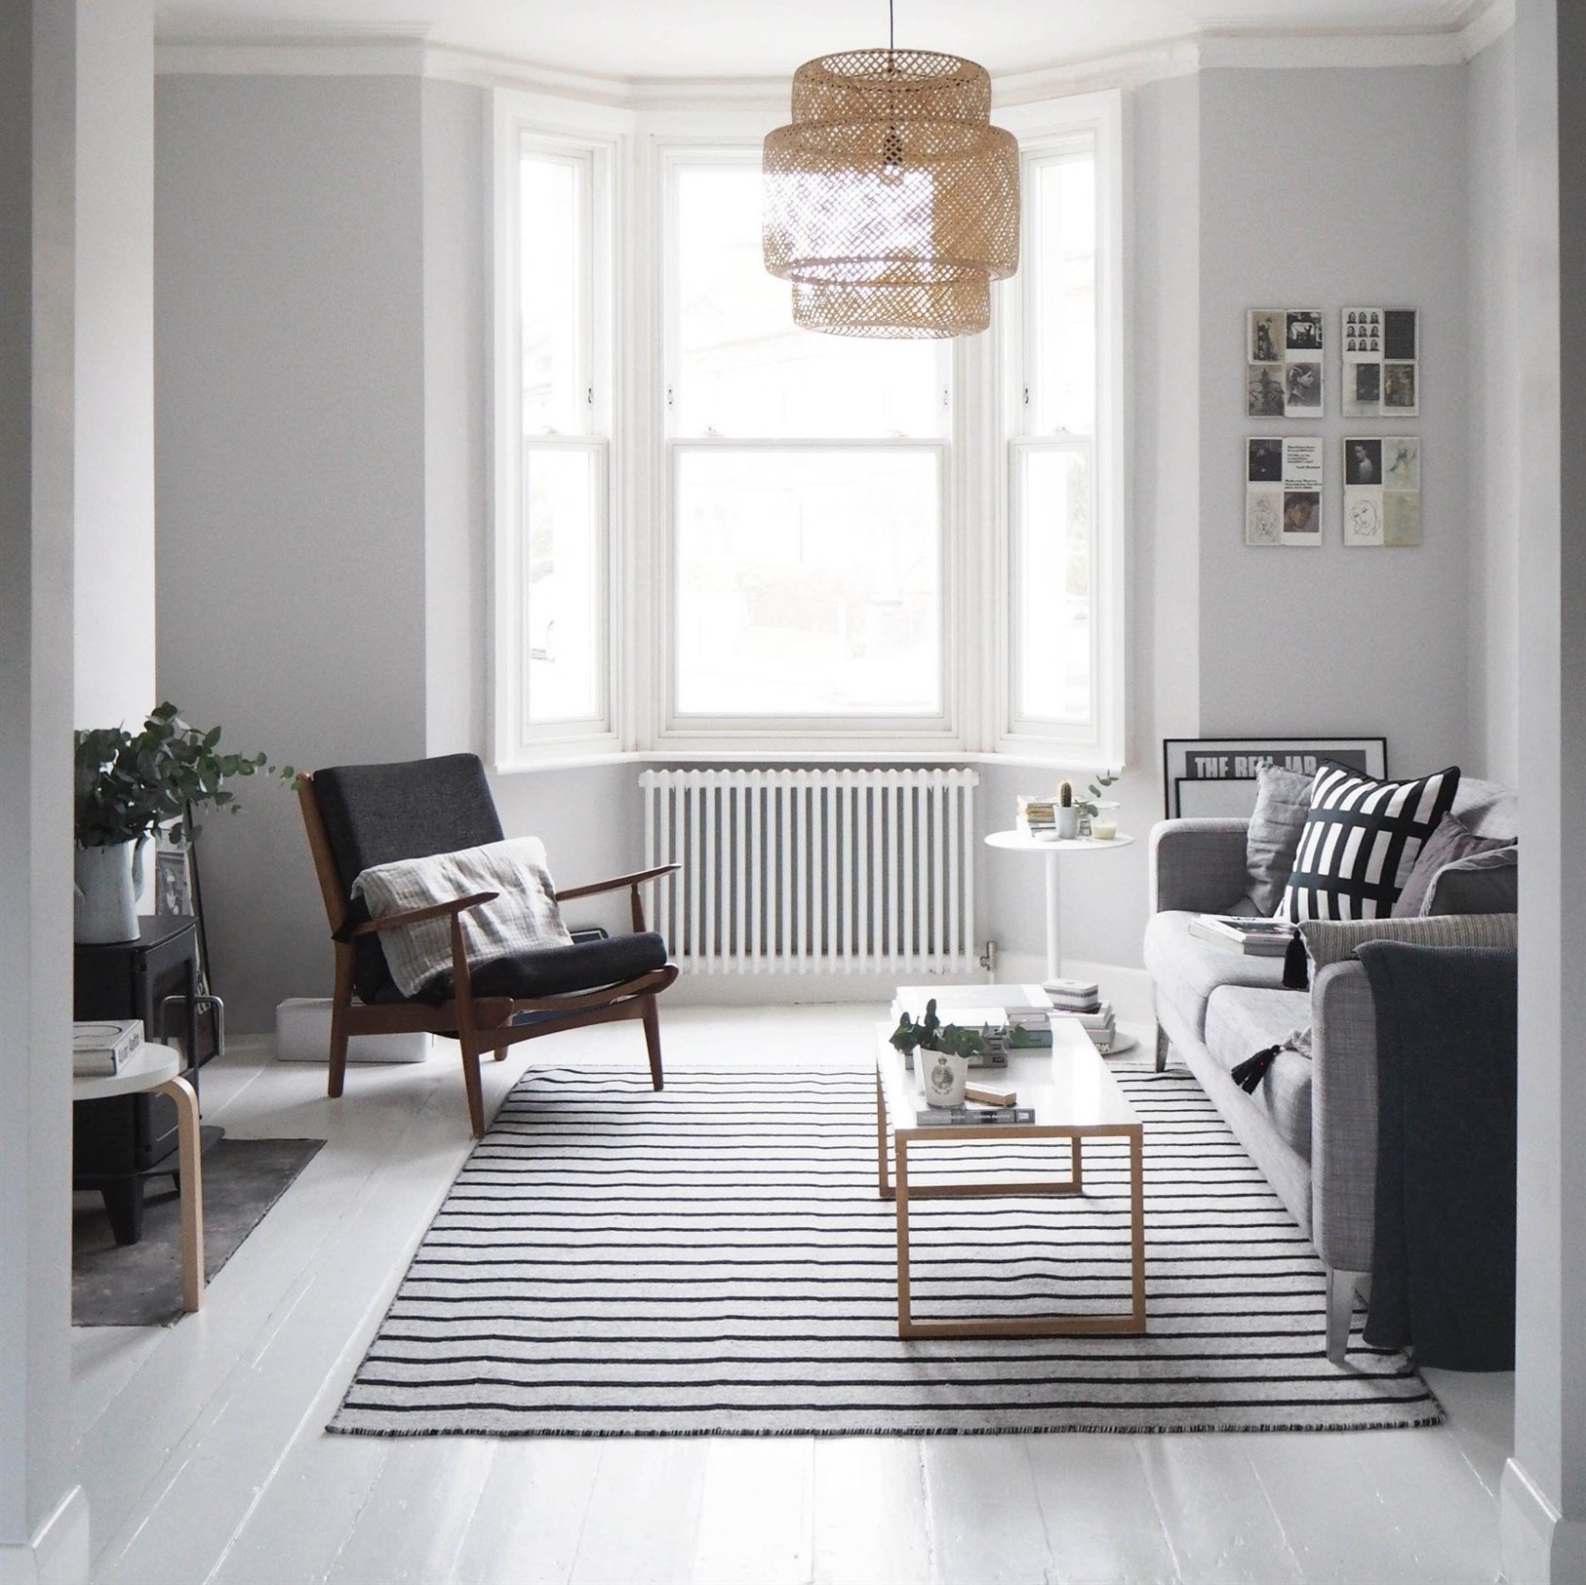
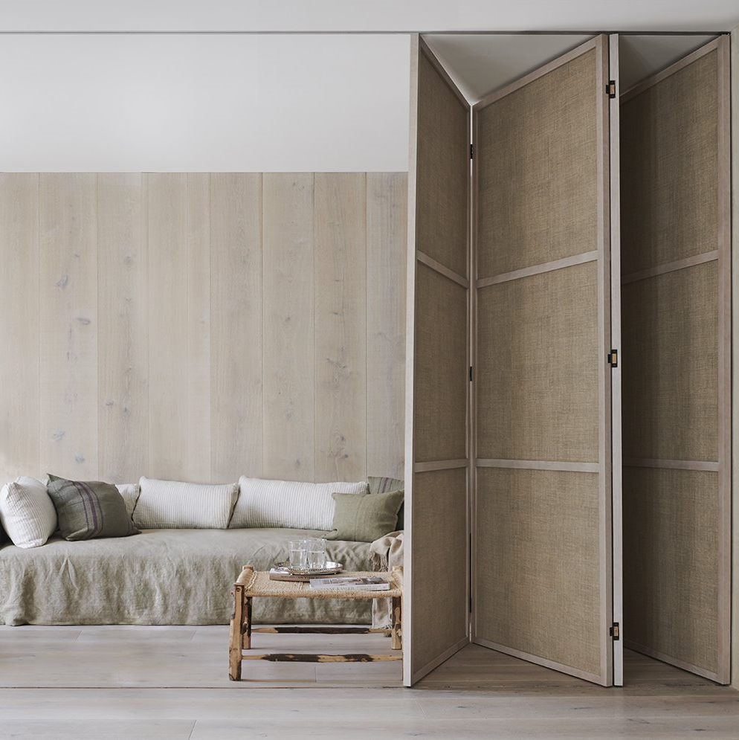
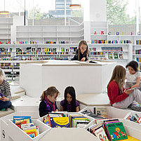
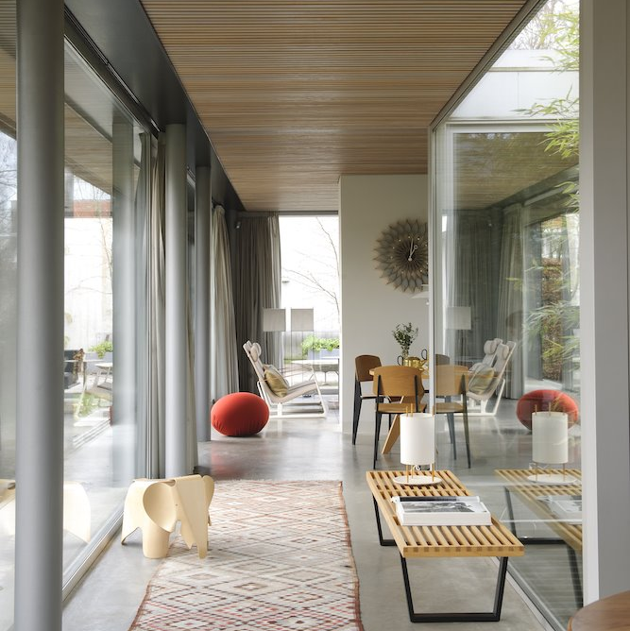
¿Qué es el diseño de interiores?
Es un área compartida por la arquitectura y el diseño que se preocupa de dar forma a los espacios interiores, procurando responder a criterios funcionales, físicos y estéticos, para para mejorar la calidad de vida en los hogares, espacios recreativos, educativos y laborales, entre otros; a través del estudio y solución espacial, funcional, artística, tecnológica y económica.

Slide 4
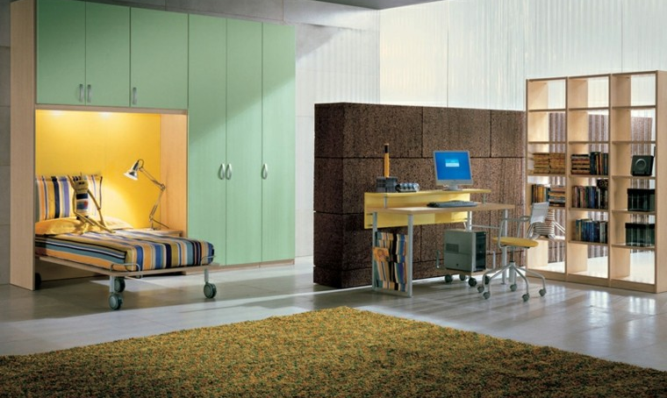
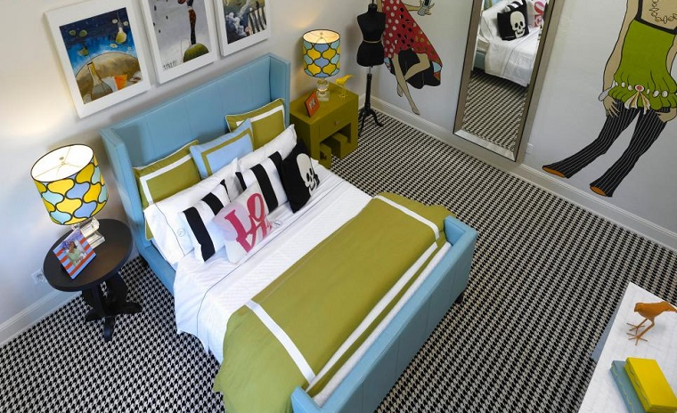
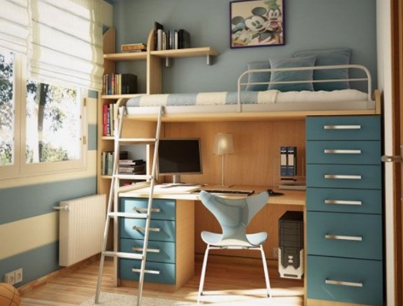
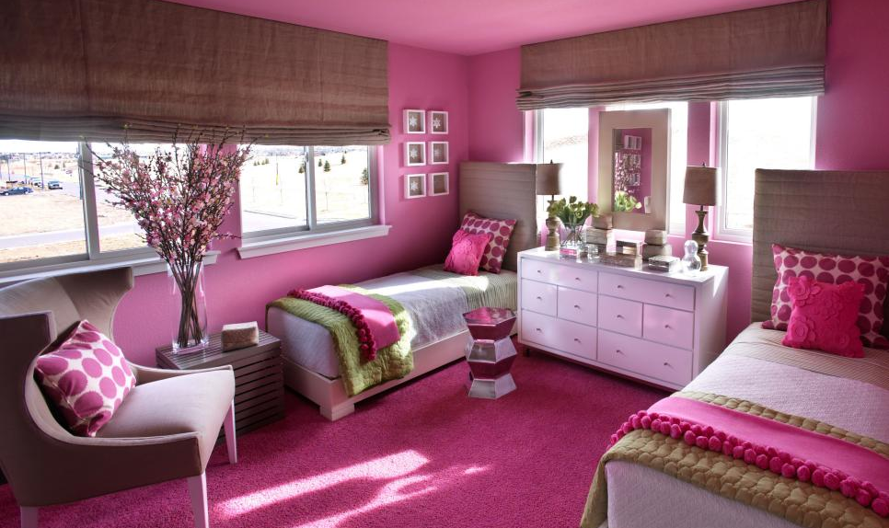
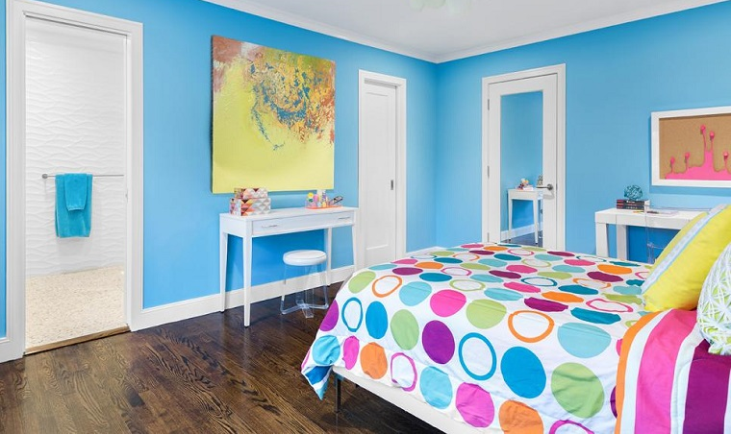
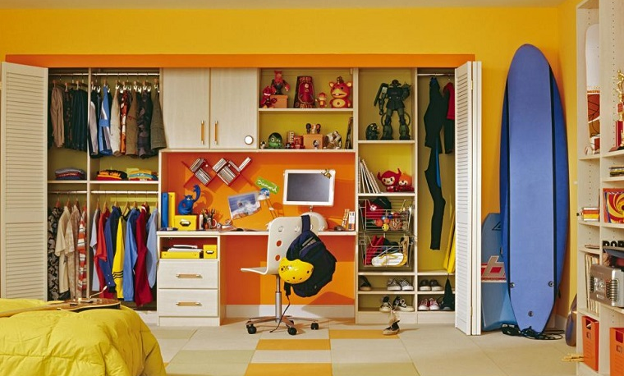
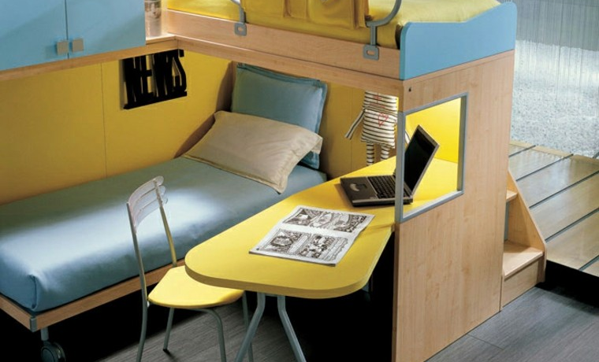
¿Cuál de estas habitaciones me gusta más?
¿Por qué?

Slide 5
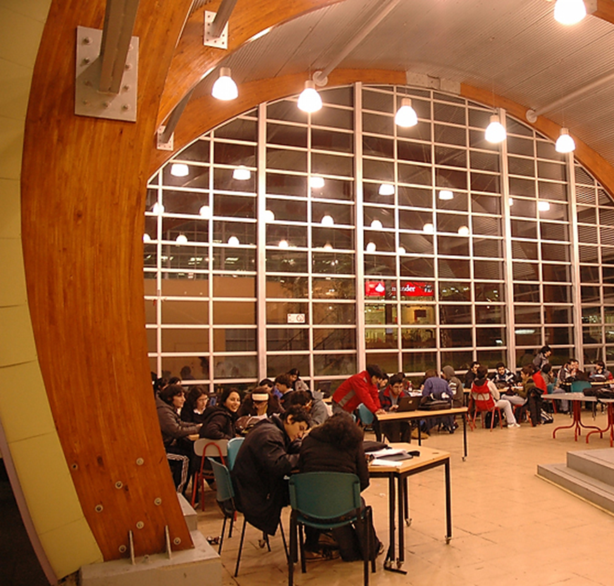
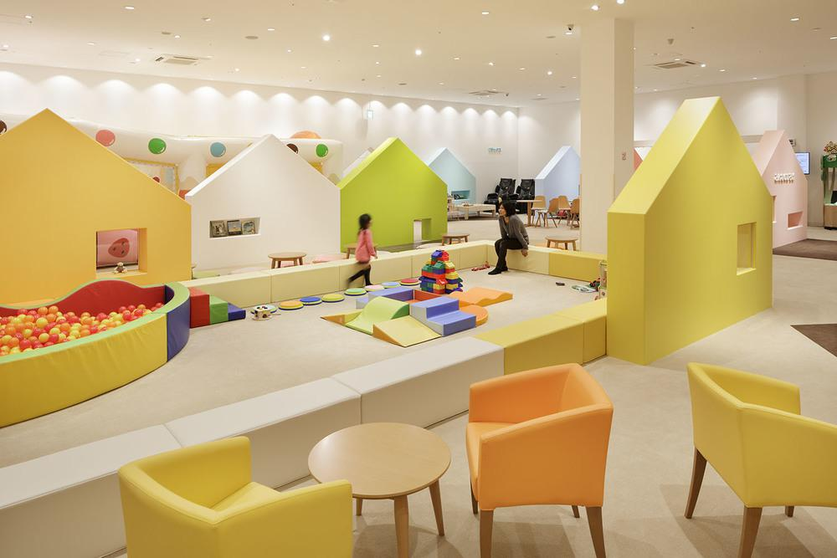
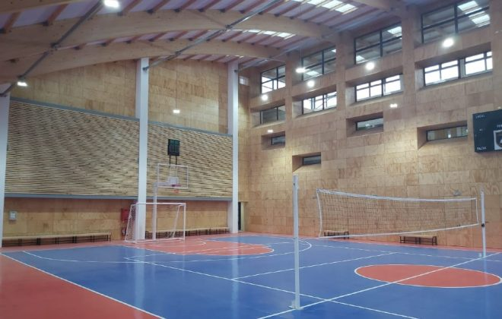
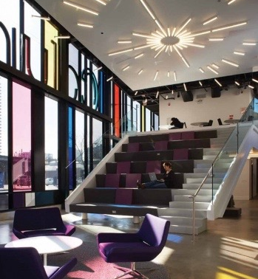
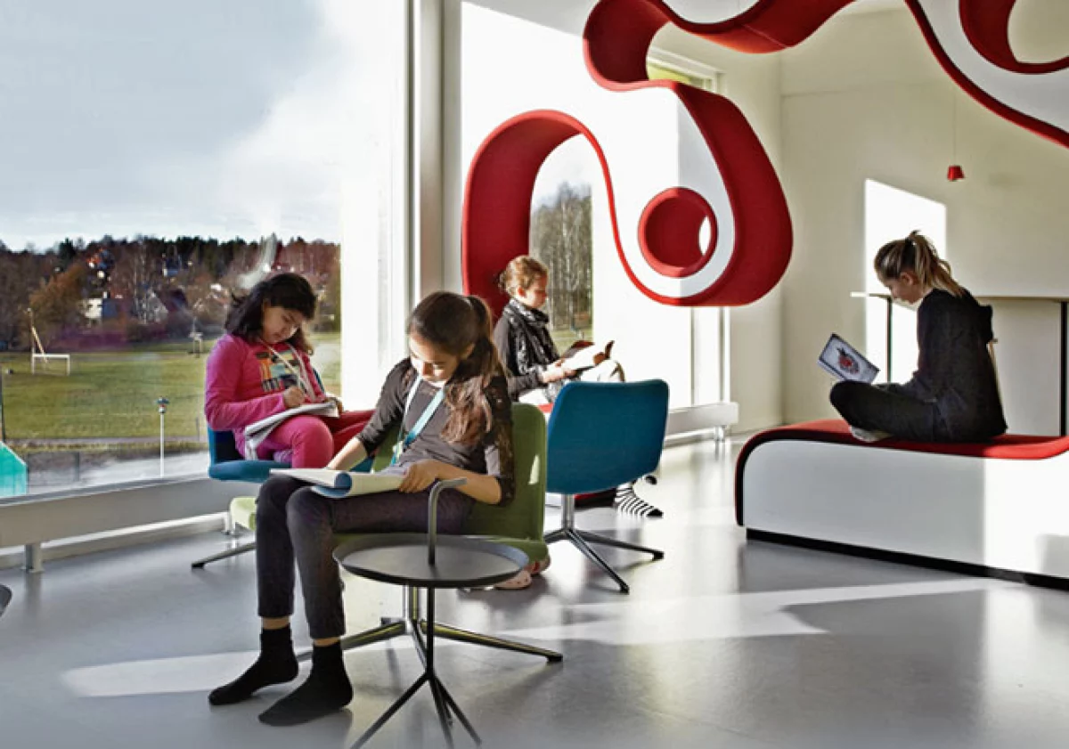
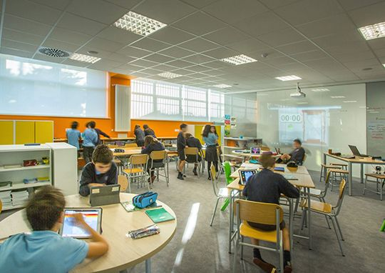
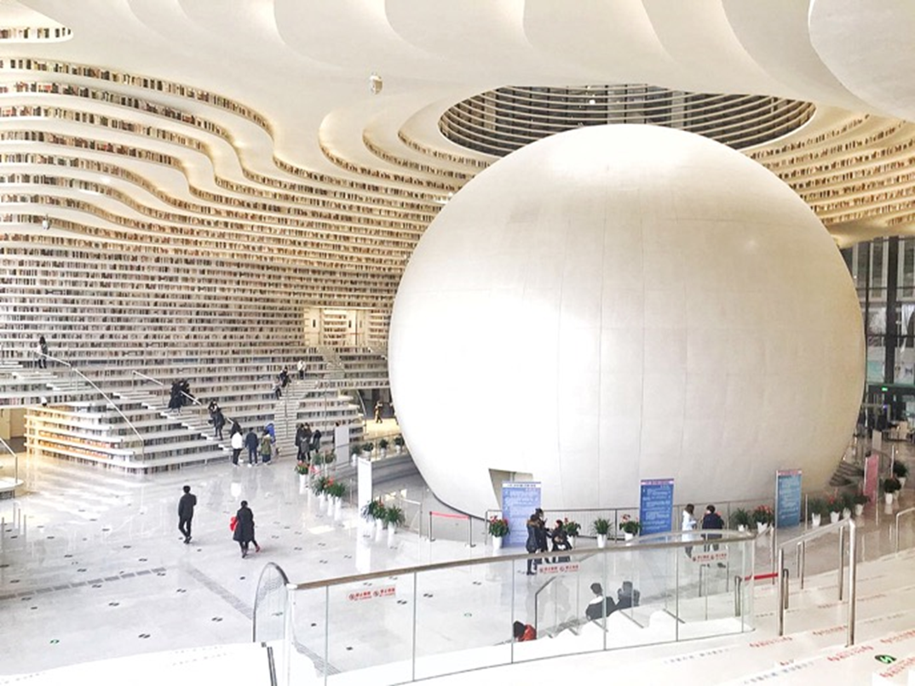
¿Cuáles de estos espacios te gustaría que estuvieran presentes en tu escuela o liceo? y ¿por qué?

Slide 6
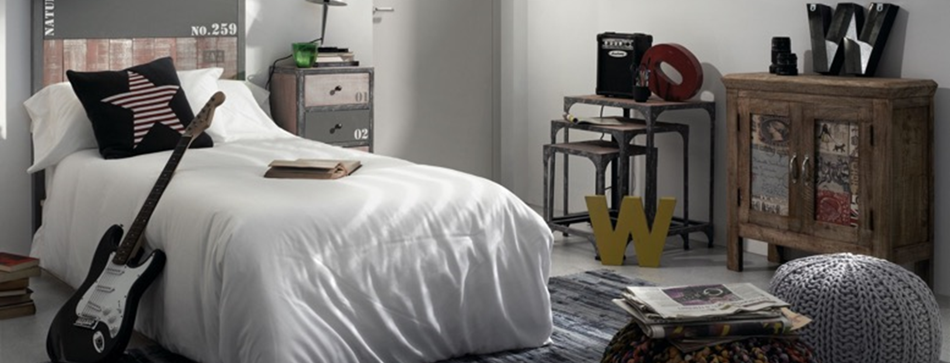
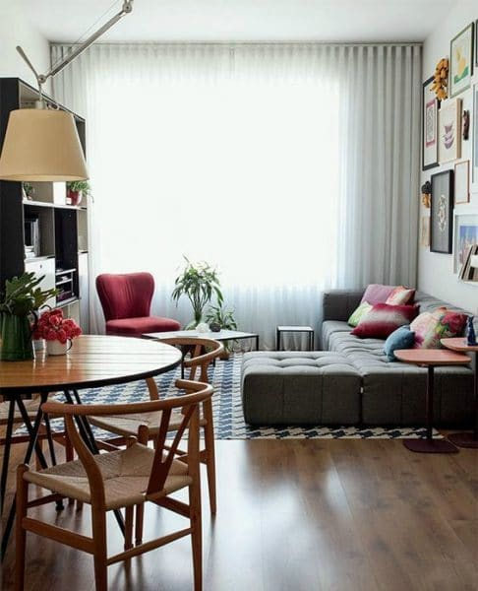
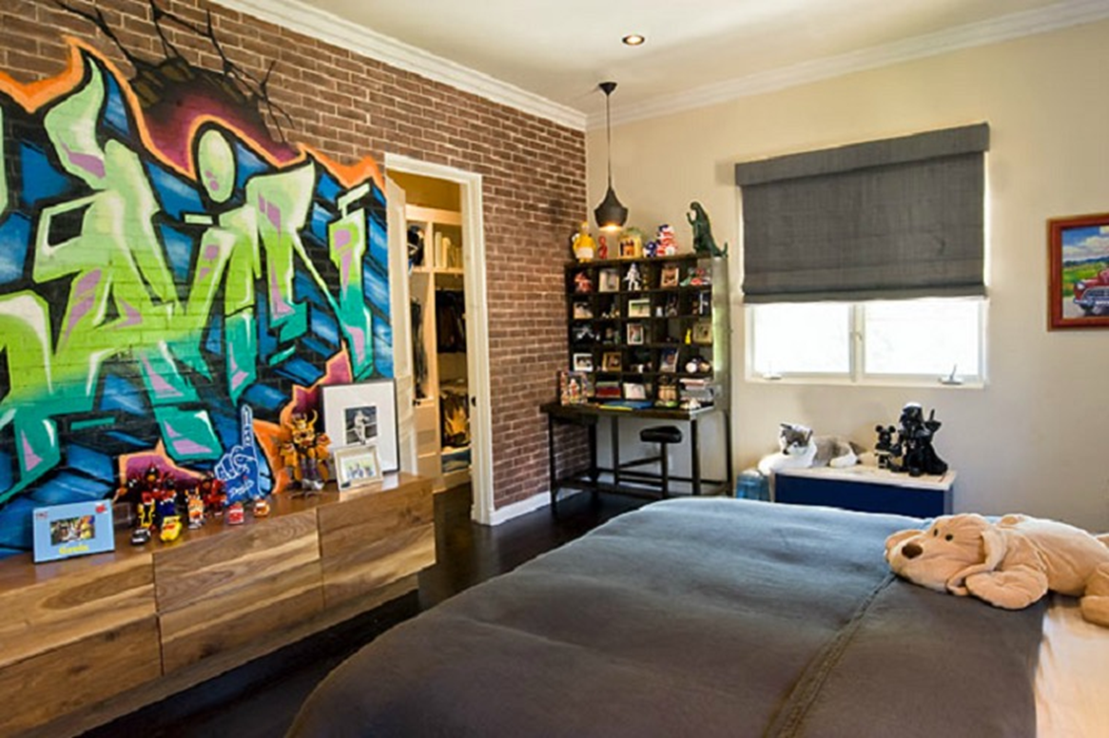
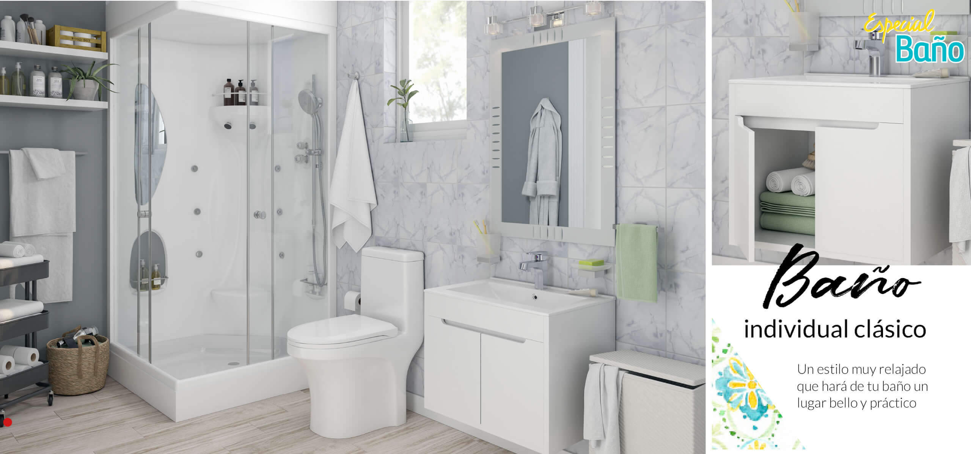
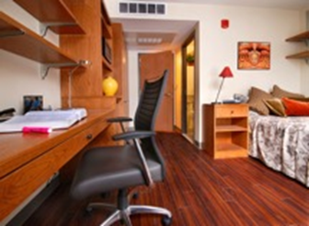
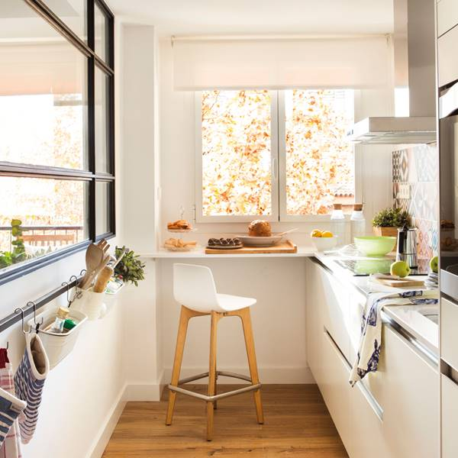
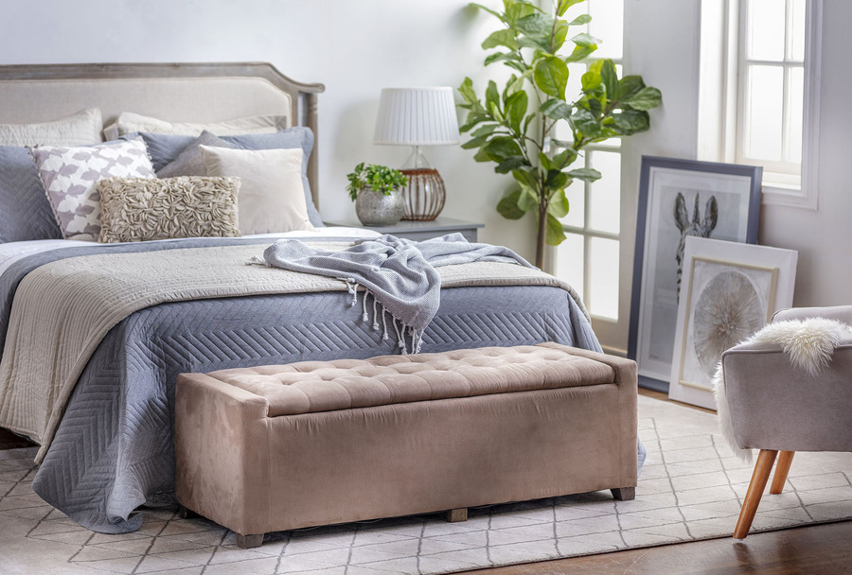
Espacios en el hogar

Slide 7
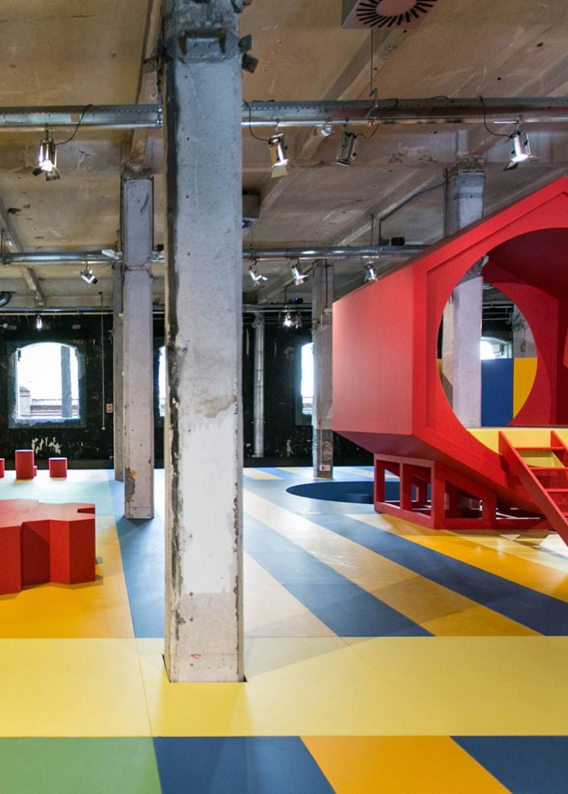
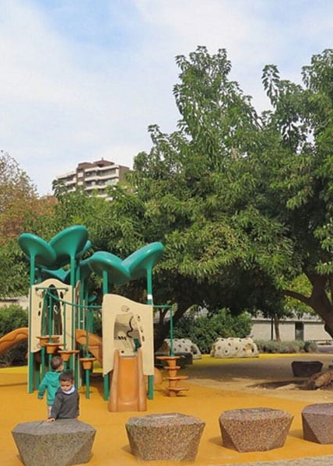
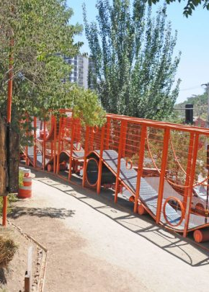
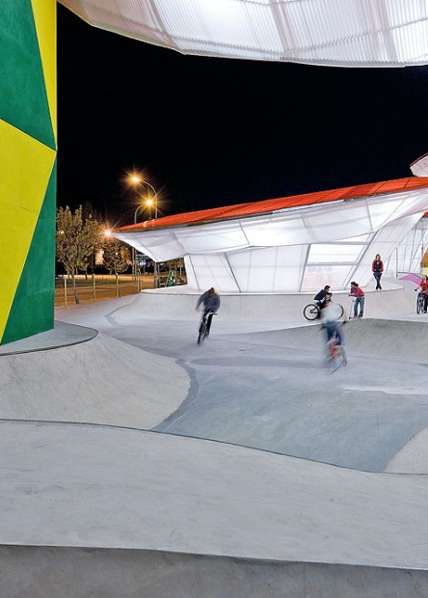
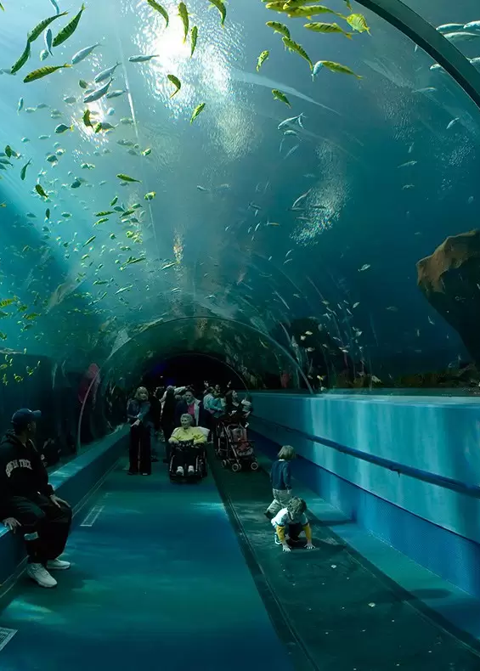
Espacios recreativos

Slide 8
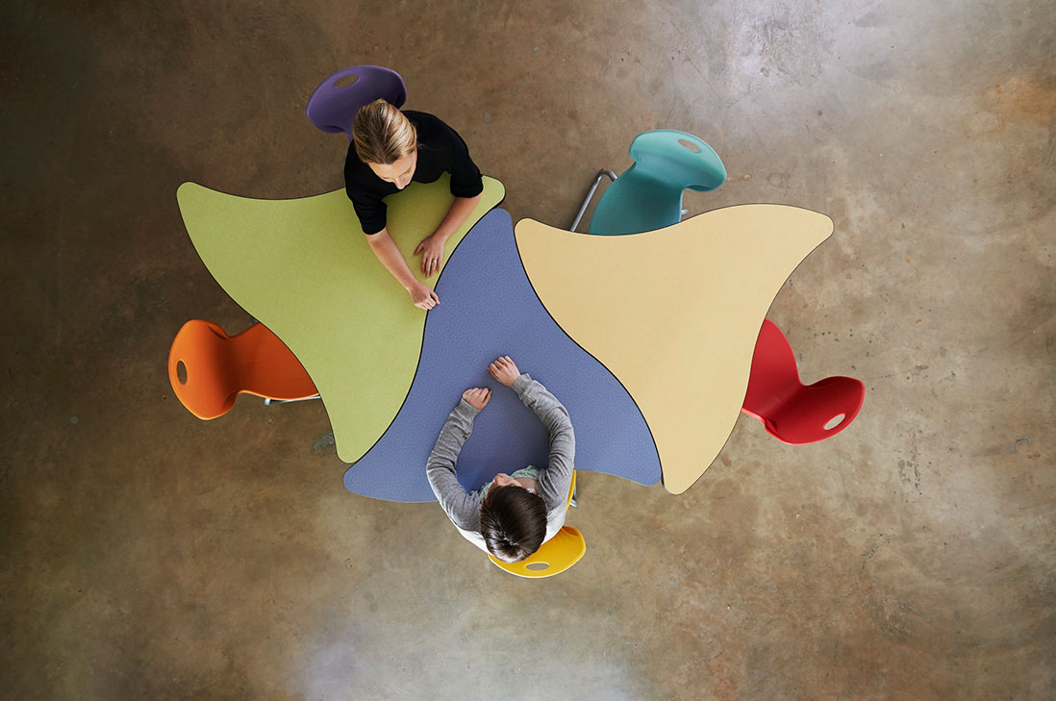
Espacios educativos

Slide 9
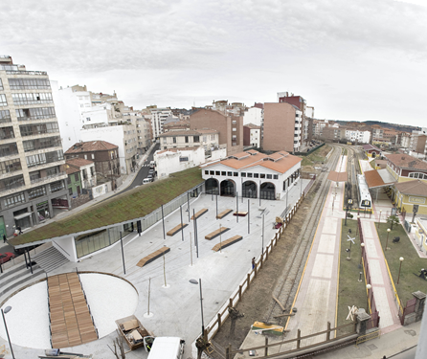
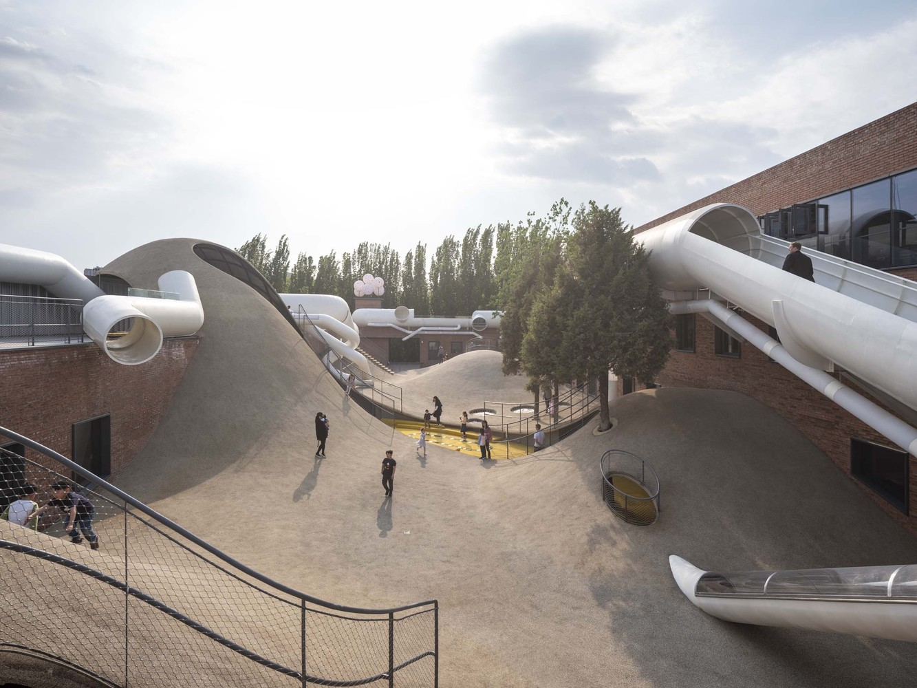
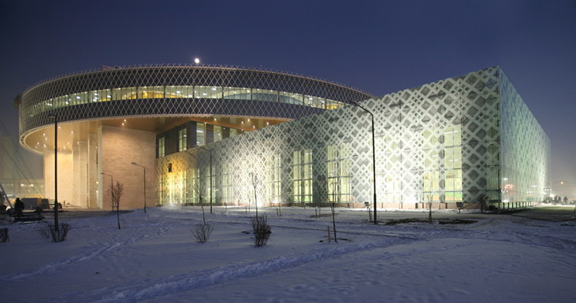
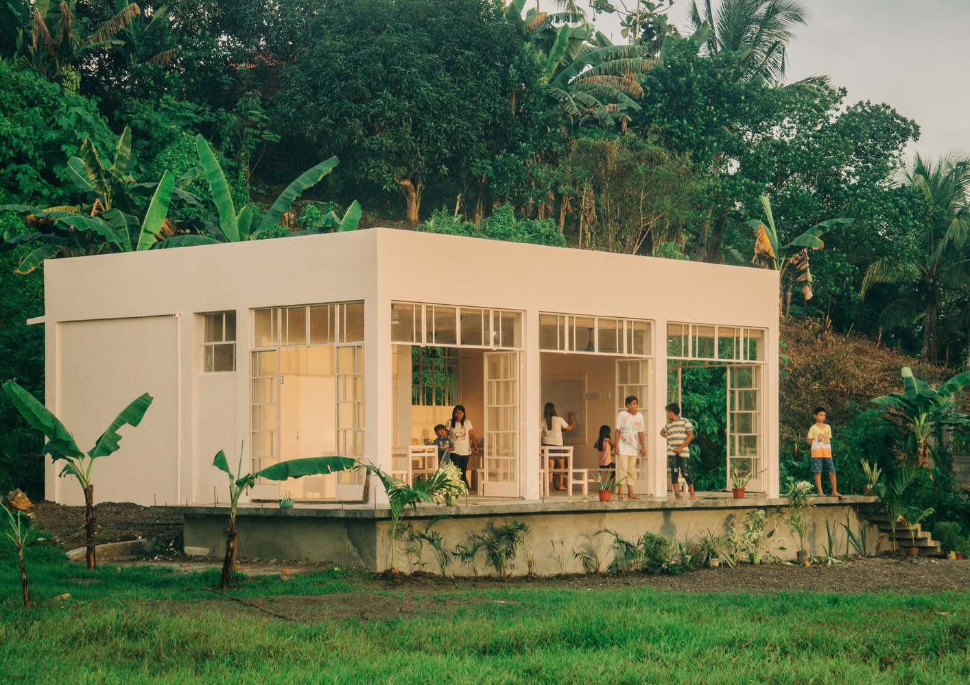
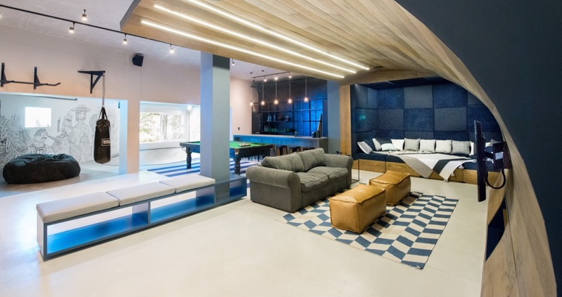
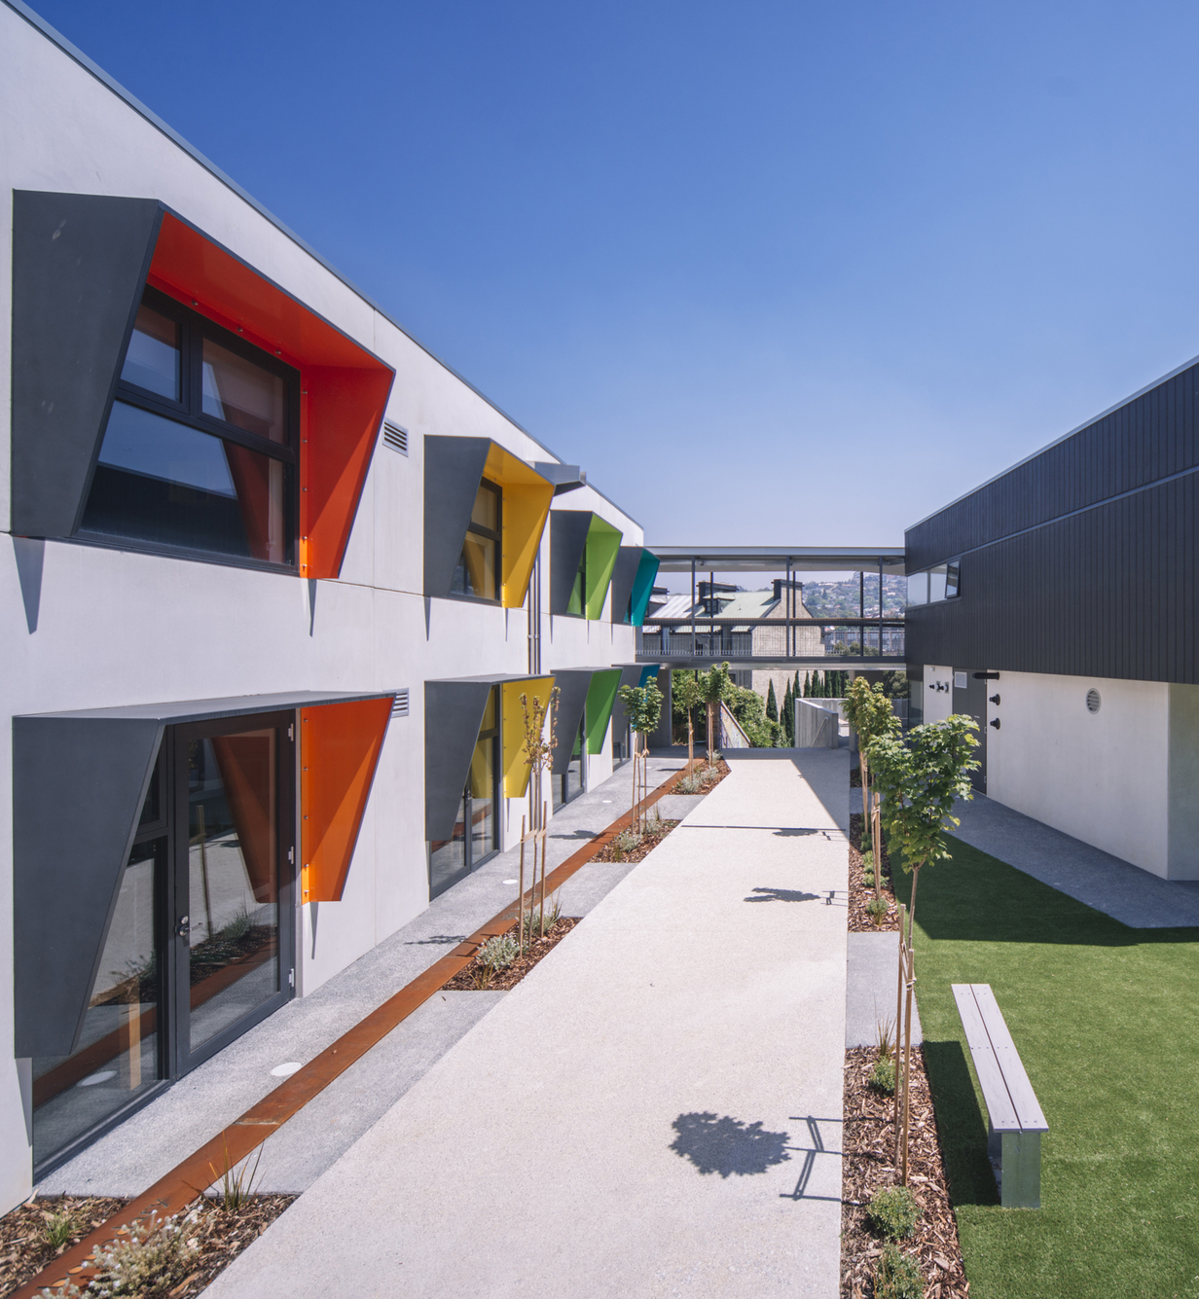
Espacios para jóvenes

Slide 10
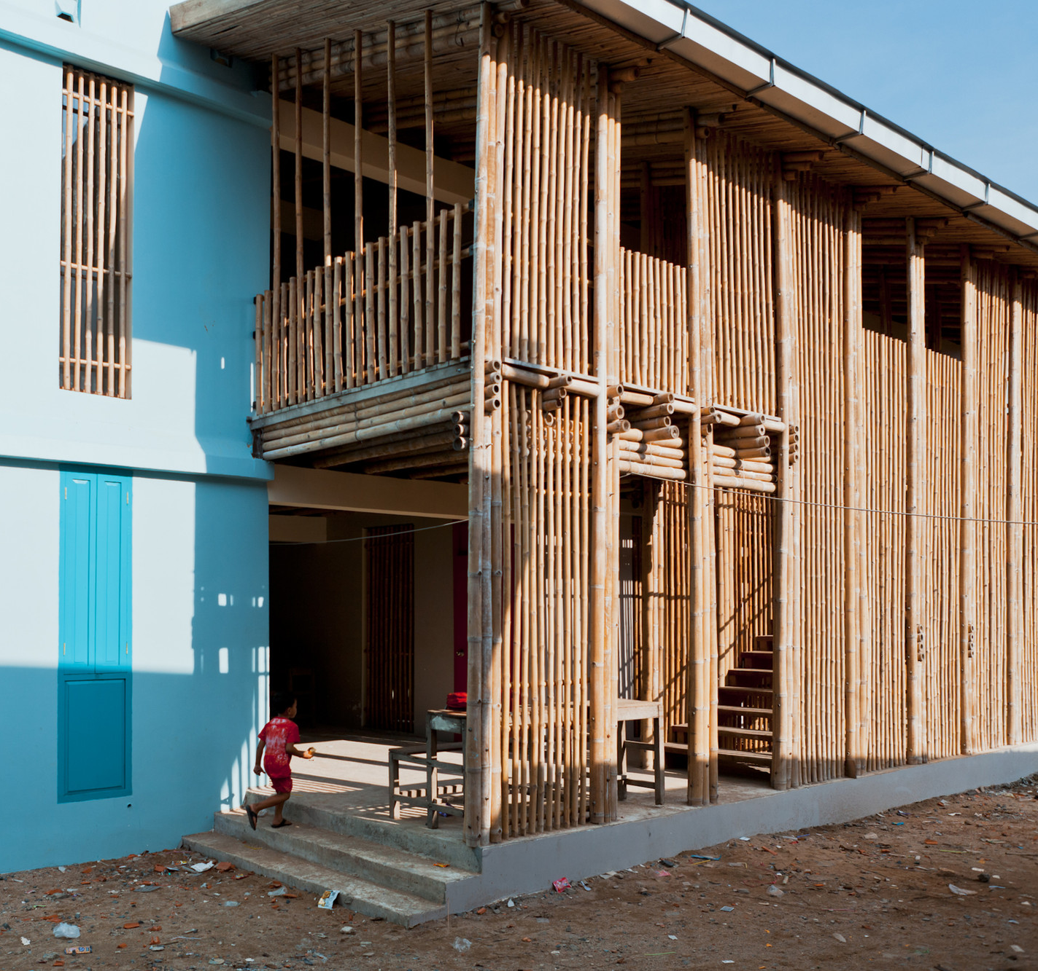
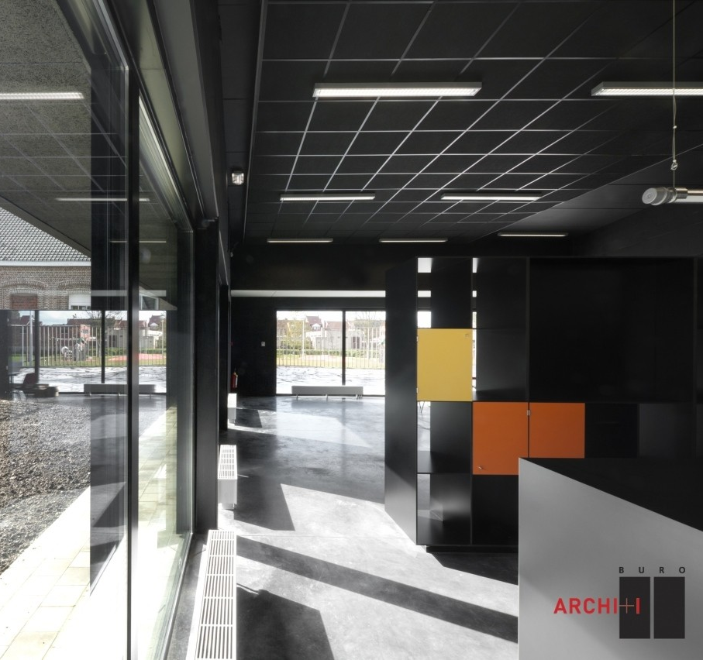
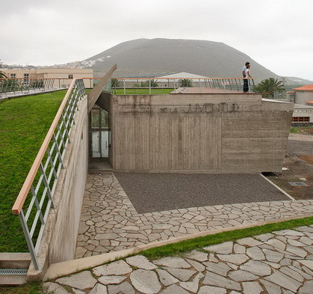
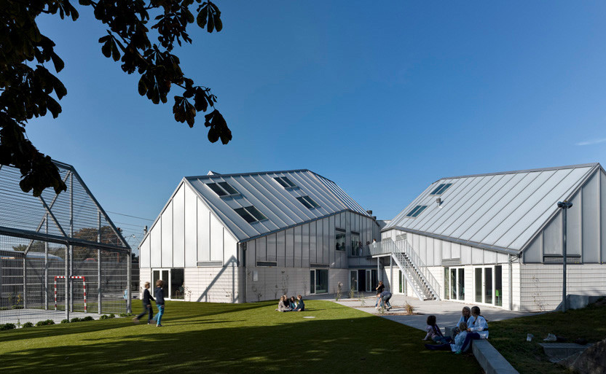
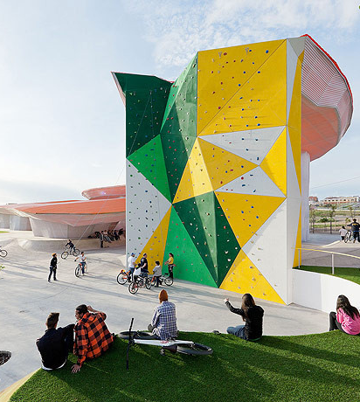
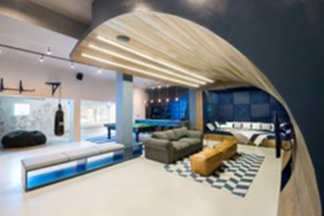
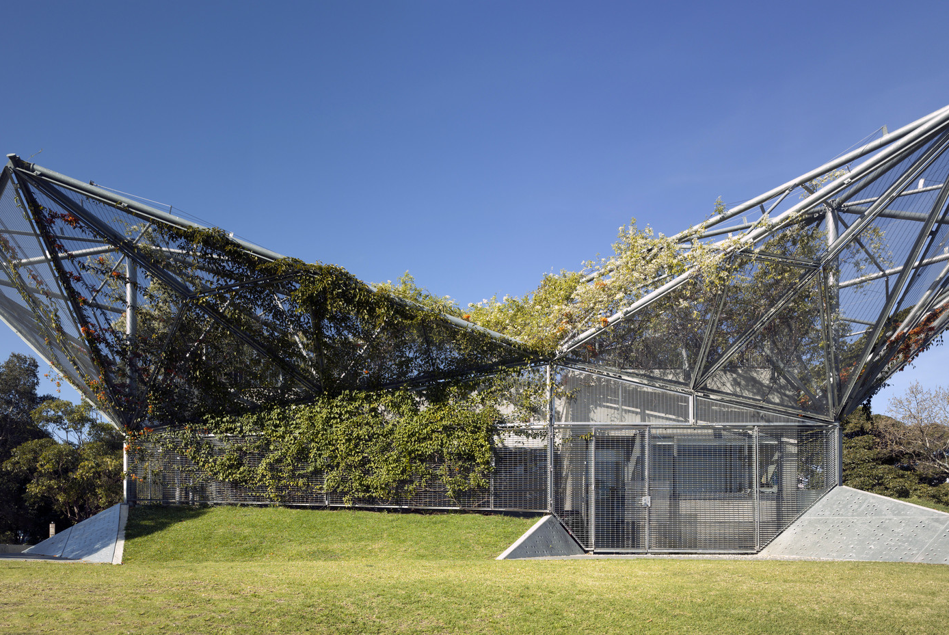
Espacios
para jóvenes

Slide 11
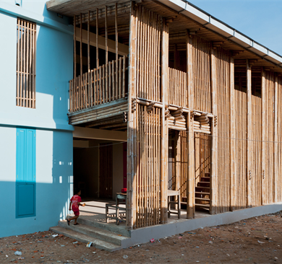
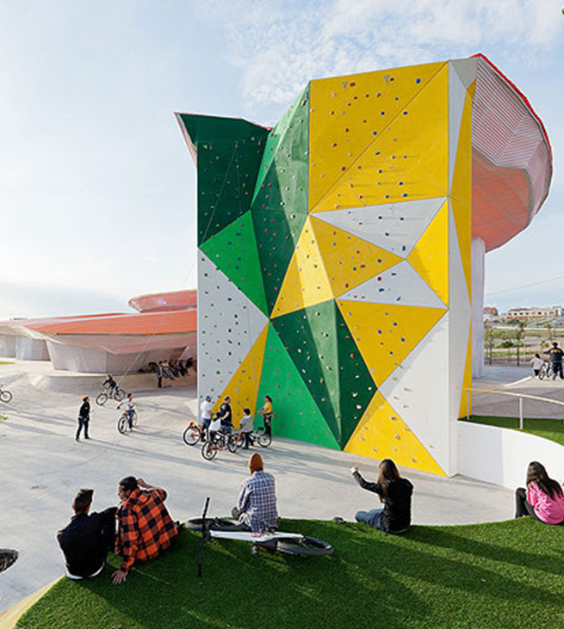
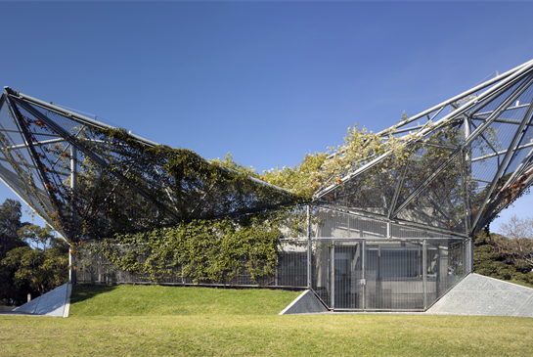
Organícense en grupo y analicen estos espacios para jóvenes por medio de las siguientes preguntas:
¿Cómo se ha usado el espacio y la luz?
¿Qué sensaciones e ideas nos generan sus colores, formas, materialidades, mobiliario y otros elementos que consideren en su diseño?
¿Cuál de estos nos parece más funcional? Expliquen.
¿Cuál de estos nos parece más acogedor? Expliquen.
¿Cuál de estos espacios les gustaría tener en su barrio? y ¿por qué?
¿Qué características de estos nos indican que son para jóvenes?

Slide 12
Proyecto de diseño de interiores
“Nuestro espacio”
Definan la función que cumplirá el espacio a diseñar. (Por ejemplo, un espacio dentro de una casa, del establecimiento o de un centro juvenil, entre otros).
Desarrollen ideas en sus bitácoras, por medio de bocetos, recortes o fotografías y un texto, describiendo o dibujando el diseño, donde consideran el espacio, mobiliario y objetos.Expliquen la función del espacio y las sensaciones e ideas que desean generar en los usuarios.
Determinen las medidas del espacio a diseñar, sus accesos e iluminación (Por ejemplo: es de X metros por X metros; tiene X puertas, tiene X ventanas, unas con orientación al este y otras al norte).
Definan los colores, materialidades, mobiliario y otros elementos que consideren en su diseño.
Evalúen sus ideas con el o la docente y compañeros, identificando fortalezas y elementos a mejorar con respecto a lo novedoso de la propuesta y la utilización del espacio, mobiliario, objetos, colores, formas, texturas, iluminación, funcionalidad y las sensaciones que buscan generar. Realizan modificaciones del diseño, si es necesario.

Slide 13
Referencias
https://casaydiseno.com/
http://www.disegnojoven.com.ar/
http://studiogang.com
www.plataformaarquitectura.cl
https://www.uach.cl/
https://umich.edu/
https://www.tiovivocreativo.com/
https://obras.expansion.mx/
https://www.madera21.cl/
https://ecosistemaurbano.org/
https://www.metalocus.es/
www.cotillonfestday.cl/

